Slide 1

8. Marketing pre agroturistiku
2018-3-HR01-KA205-060151
Agroturistika

Slide 2
Marketing pre agroturistiku
Čo je marketingová stratégia?
Vytvor si marketingový plán
Štyri P
Digitálny a sociálny mediálny marketing
Hodnotenie „Vypracujte a predstavte marketingovú stratégiu pre svoj začínajúci nápad“

Slide 3
Čo je marketingová stratégia?
Marketingová stratégia predstavuje celkový herný plán podniku zameraný na oslovenie potenciálnych zákazníkov a ich premenu na zákazníkov produktov alebo služieb, ktoré poskytuje.
Marketingová stratégia obsahuje hodnotový návrh spoločnosti, kľúčové posielanie značiek, údaje o demografii cieľového zákazníka a ďalšie prvky na vysokej úrovni

Slide 4
marketingová stratégia vs. Marketingové plány
Marketingová stratégia informuje o marketingovom pláne, čo je dokument, ktorý podrobne popisuje konkrétne typy marketingových aktivít, ktoré spoločnosť vykonáva, a obsahuje harmonogramy zavádzania rôznych marketingových iniciatív.
V ideálnom prípade by marketingové stratégie mali mať dlhšiu životnosť ako individuálne marketingové plány, pretože obsahujú hodnotové propozície a ďalšie kľúčové prvky značky spoločnosti, ktoré vo všeobecnosti držia dlho.
Inými slovami, marketingové stratégie pokrývajú veľké správy, zatiaľ čo marketingové plány vymedzujú logistické podrobnosti konkrétnych kampaní.

Slide 5
Vytvorenie marketingovej stratégie
Starostlivo kultivovaná marketingová stratégia by mala byť zásadne zakorenená v hodnotovom návrhu spoločnosti, ktorý sumarizuje konkurenčnú výhodu, ktorú má spoločnosť nad konkurenčnými podnikmi.
Či už ide o dizajn tlačenej reklamy, hromadné prispôsobenie alebo kampaň v sociálnych médiách, marketingové aktívum je možné hodnotiť na základe toho, ako efektívne komunikuje základný hodnotový návrh spoločnosti.
Prieskum trhu môže byť nápomocný pri mapovaní účinnosti danej kampane a môže pomôcť identifikovať nevyužité publikum, aby sa dosiahli ciele spodného riadku a zvýšil sa predaj.

Slide 6
Vytvorenie marketingového plánu (i)
ZHRNUTIE
ANALÝZA ŽIVOTNÉHO PROSTREDIA
  Marketingové prostredie
  Cieľové trhy
  Súčasné marketingové ciele a výkonnosť
SWOTOVÁ ANALÝZA
  Silné stránky
  Slabé stránky
  Príležitosti
  Vyhrážky
  Zosúladenie silných stránok s príležitosťami / premena slabostí a hrozieb

Slide 7
Vytvorenie marketingového plánu (ii)
.
.
MARKETINGOVÉ CIELE
MARKETINGOVÉ STRATÉGIE
  Cieľové trhy
  Marketingový mix
IMPLEMENTÁCIA MARKETINGU
  Marketingová organizácia
  Činnosti, zodpovednosť a harmonogramy dokončenia

Slide 8
Vytvorenie marketingového plánu (iiI)
.
.
.
.
.
HODNOTENIE A KONTROLA
  Výkonové štandardy a finančné kontroly
  Monitorovacie postupy

Slide 9
Štyri P
produkty
cena
distribúcia
propagácia

Slide 10
Digitálny marketing a sociálne médiá
Digitálny marketing je o implementácii rôznych prispôsobených digitálnych mediálnych kanálov na dosiahnutie niektorého z nasledujúcich cieľov:
Na zvýšenie predaja a ziskov vašich výrobkov alebo služieb
Vytvorte si povedomie o svojej značke a budujte silný vzťah so svojím cieľovým publikom
Vytvorte a pridajte hodnotu
Propagujte svoje výrobky, služby alebo značku
A mnoho ďalších!
Marketing na sociálnych sieťach je iba jedným aspektom digitálneho marketingu.
Zahŕňa to použitie kanálov sociálnych médií, ako sú Facebook, Twitter, Instagram, YouTube, Goggle +, Snapchat atď., Na marketing vašich výrobkov, služieb alebo značky.
Spravidla to zahŕňa interakciu s cieľovým publikom, sledovateľmi, hľadanie ovplyvňujúcich pracovníkov v priemysle, zverejňovanie čerstvého a jedinečného obsahu, usporiadanie súťaží a prijatie rôznych ďalších spôsobov, ako upútať pozornosť prítomného publika na rôznych kanáloch sociálnych médií.

Slide 11
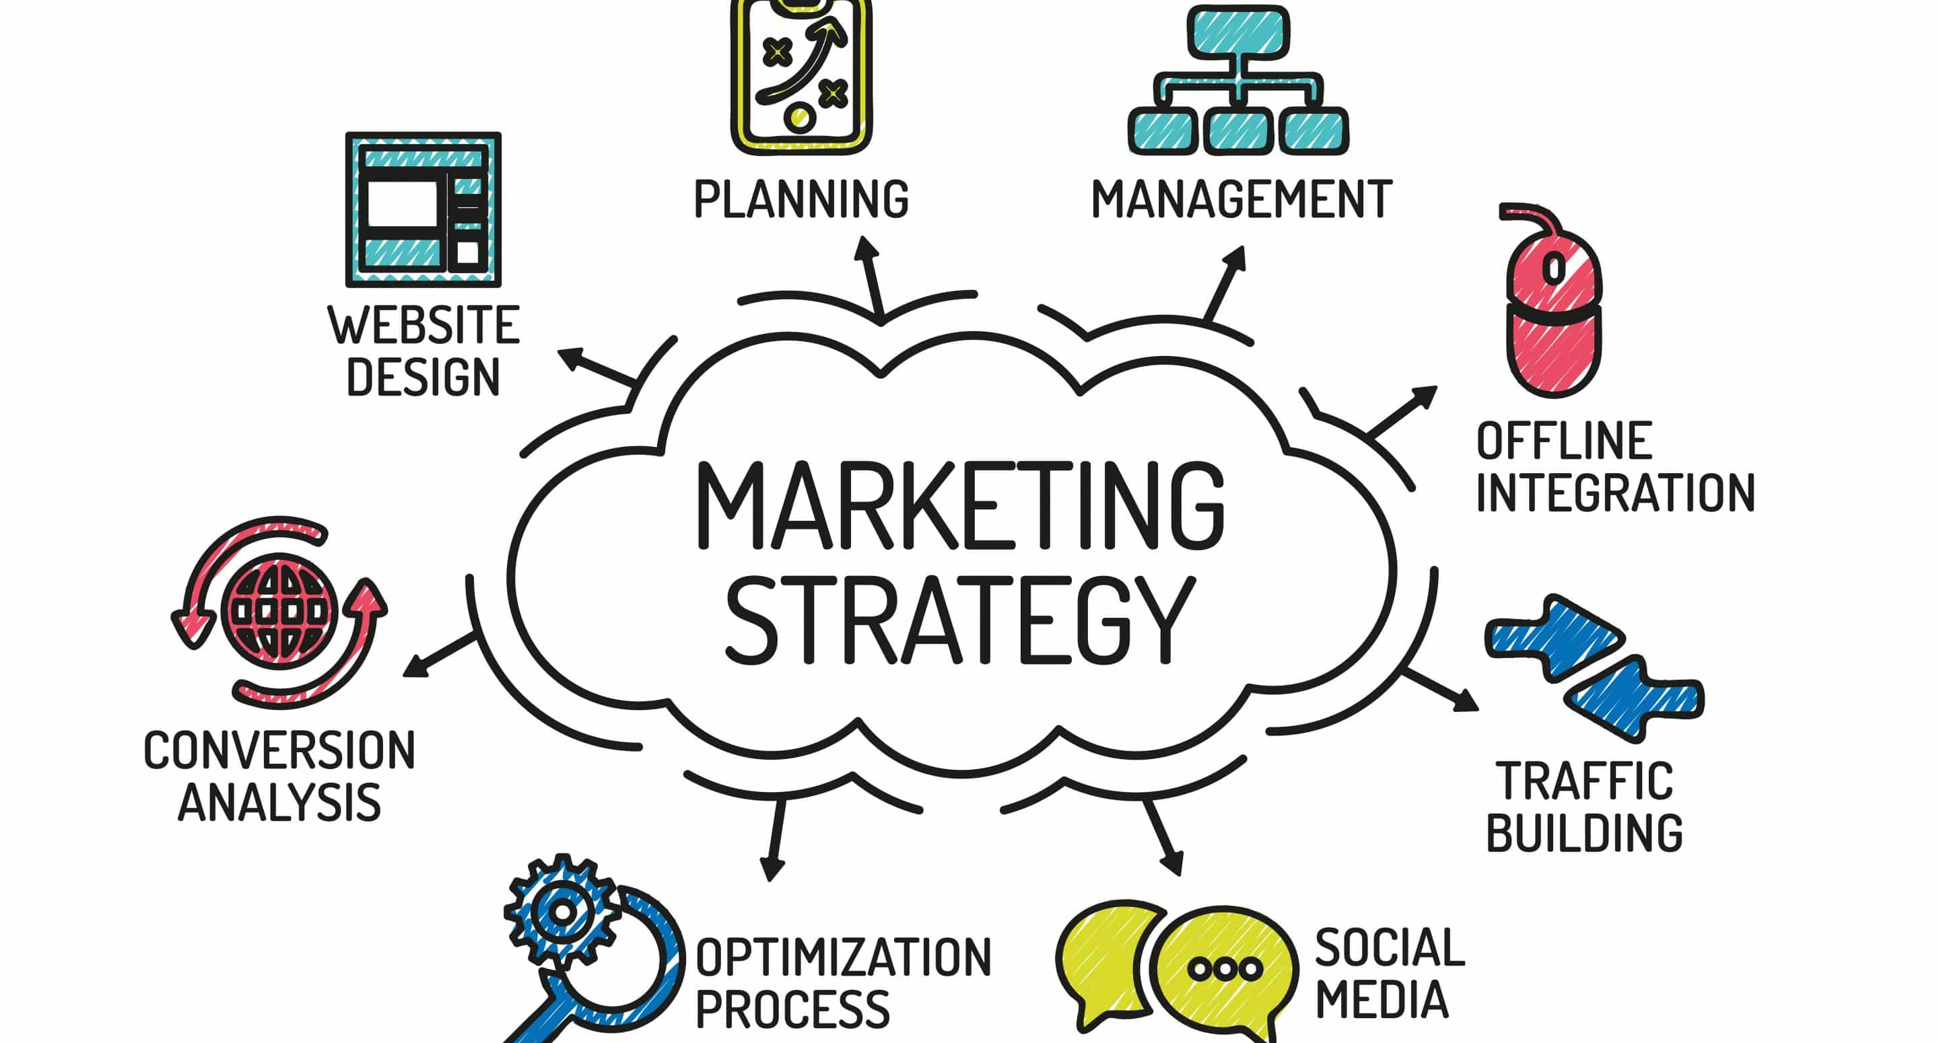
Úloha
“Vypracujte a prezentujte marketingovú stratégiu pre svoj podnikateľský nápad “

